Slide 1
MATLAB ® 和 Simulink ® 加速控制系统设计
齐瑞勤
培训工程师
Grace.qi@mathworks.cn
MathWorks China

Slide 2


扫描右侧二维码，关注
MATLAB官方微信公众号
MATLAB
© 2016 The MathWorks, Inc. MATLAB and Simulink are registered trademarks of The MathWorks, Inc. See www.mathworks.com/trademarks for a list of additional trademarks. Other product or brand names may be trademarks or registered trademarks of their respective holders.

Slide 3

MathWorks 公司
Earth’s topography on a Miller cylindrical projection, created with MATLAB and Mapping Toolbox
公司总部: 美国马萨诸塞州Natick市
美国分支机构: 加州/密歇根州/德州/华盛顿
欧洲分支机构
英国/法国/德国/瑞士/意大利
西班牙/荷兰/瑞典
亚太分支机构: 澳大利亚/中国/印度/日本/韩国
全球培训和咨询
超过20个国家有分销商
Notes:
许多人对我们公司的产品已经非常非常熟悉，但提到MathWorks公司好像并不十分了解，尤其是我们的新朋友们，那这里我再花几分钟时间把MathWorks公司介绍一下。我们公司总部在美国的东海岸，马萨诸塞州，我们在北美，欧洲，亚洲等近20多个国家有自己分支机构，其中在中国有北京和上海两个办公室。

Slide 4
MATLAB 家族
基于事件的建模
物理建模
应用
快速原型
与HIL仿真
验证、确认
和测试
仿真图示
和报告
控制系统
SIMULINK
仿真以及基于模型设计
信号处理和通讯
图像和视频处理
并行计算
代码生成
MATLAB
科学计算语言
测试测量
金融计算
数学，统计，
优化
应用程序
数据库和报告
生物计算

Slide 5
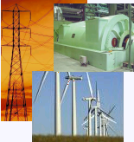
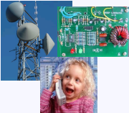
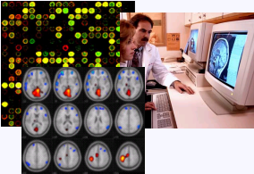
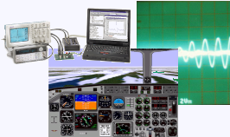
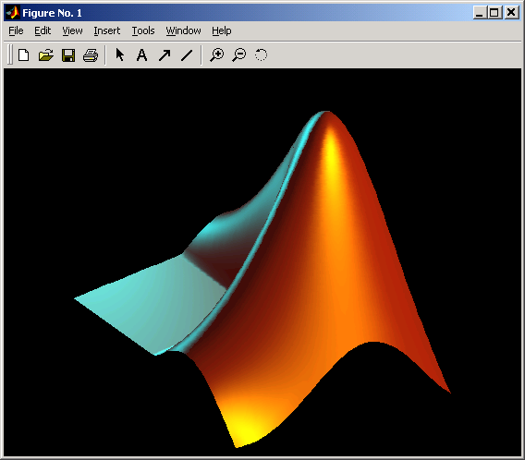

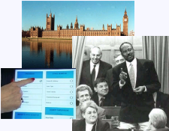
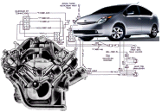
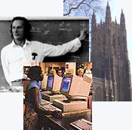
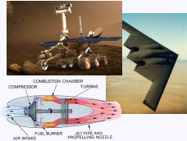
用户分布
能源
信号处理和通信
生物，医疗和制药
仪器仪表
金融
政府机构
汽车
军工国防
教育
Notes:
Diverse Users
In the last few years, MathWorks tools have been used to:
Improve the safety and efficiency of spacecraft docking by developing adaptive neurocontrol technology for a computer aided joystick control system
Advance the mapping of the human genome by developing algorithms for DNA sequencing instruments
Avert financial crises in emerging economies by building an econometric model to predict significant volatility
Advance the diagnosis and treatment of gastrointestinal tract disorders by improving visual imaging of the small intestine
Test the dynamic position of ships in heavy seas with simulations using scale models in the laboratory
Verify the legality of currency by scanning images of the notes and identifying the small fibers that they contain
Improve the quality of next-generation network audio products by simulating signals transmitted over a network
Enable temperate crops to be grown in dry coastal regions by designing a greenhouse that converts seawater into fresh water
Improve race car performance by designing a system for the automatic testing of suspension systems
Teach computer programming to undergraduates by developing a test and measurement laboratory that poses authentic engineering problems to the students
Create images of unexplored underwater archeology and geology sites by mapping plankton density relative to water masses
Translate the distorted human voice in high-pressure environments by lowering the frequency and pitch of the sound made by the larynx
Key Industries
Aerospace and defense
Automotive
Biotech, medical, and pharmaceutical
Chemical and petroleum
Computers and office equipment
Education
Electronics and semiconductors
Finance and economics
Government
Industrial equipment and machinery
Instrumentation
Marine
Signal processing and communications
Utilities and energy

Slide 6
控制系统设计
Simulink ®平台搭建系统模型
通过时域频域分析法，分析系统特性
控制器设计实现
快速设计和调整PID控制器

Slide 7
控制系统设计流程

Slide 8
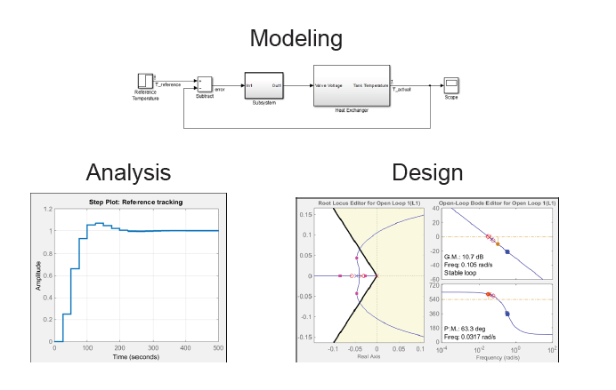
MATLAB ® 在控制系统设计中应用

Slide 9
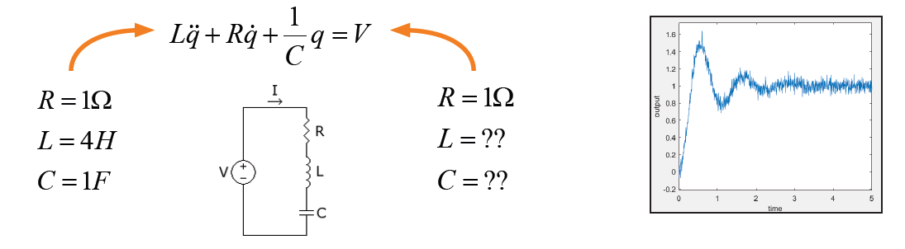
系统建模方法
系统方程 实验数据
白盒建模 灰盒建模 黑盒建模
方程已知 方程已知 方程未知
参数已知 参数未知 参数未知
可以获得测量数据 可以获得测量数据

Slide 10
白盒建模---数学建模
LTI objects Simulink models

Slide 11
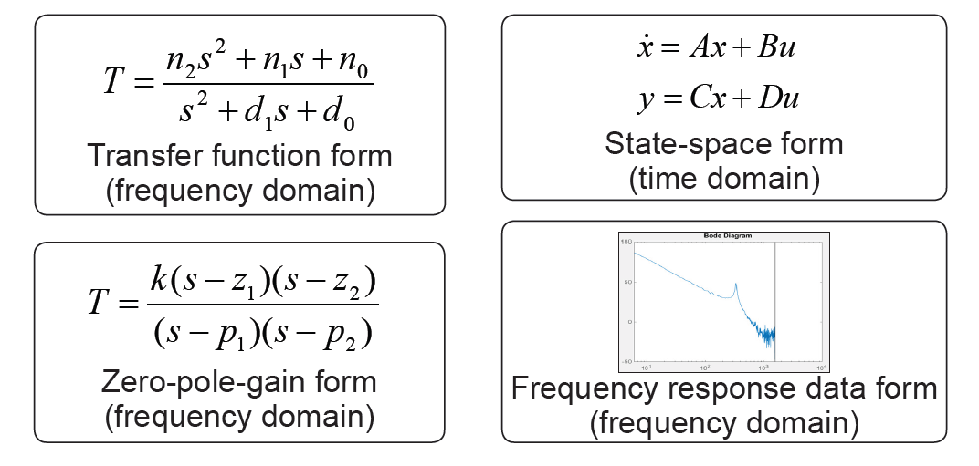
线性时不变（LTI）模型
快速对系统进行时域频域分析

Slide 12
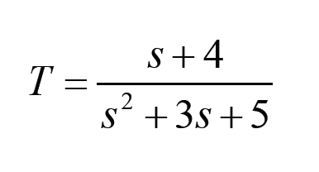
传递函数模型
经典控制理论分析方法
>> num = [1, 4]
>> den = [1, 3, 5]
>> sys_tf = tf(num,den)
>> sys_tf.num
>> bode(sys_tf)

Slide 13
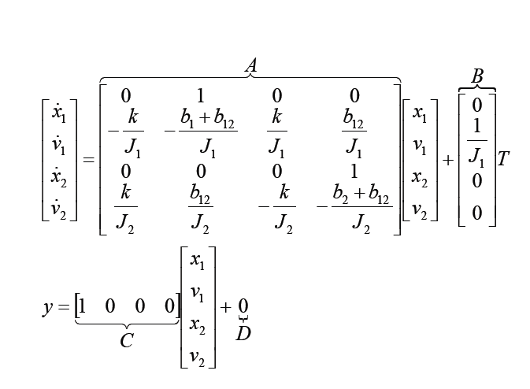
状态空间模型
>> sys = ss(A,B,C,D)
>> sys.A
>> pole(sys)
>> bode(sys)

Slide 14
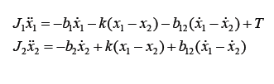
Simulink® 模型
图形化建模环境
支持线性和非线性系统建模
支持代数，逻辑，离散，连续和混合系统建模

Slide 15
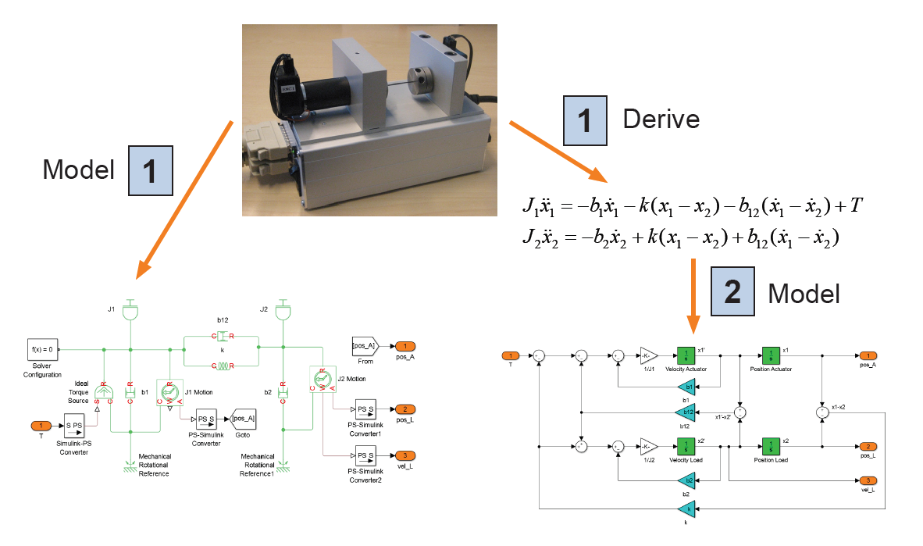
Simscape™ 模型

Slide 16
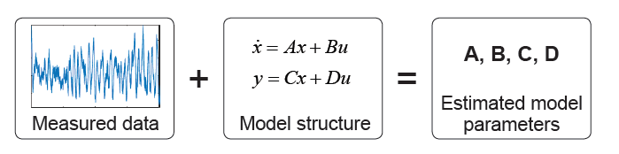
黑盒建模---系统辨识
基于测量数据辨识系统结构和参数

Slide 17
系统辨识流程
收集正常工况下实验数据
估计模型结构和参数
验证模型

Slide 18
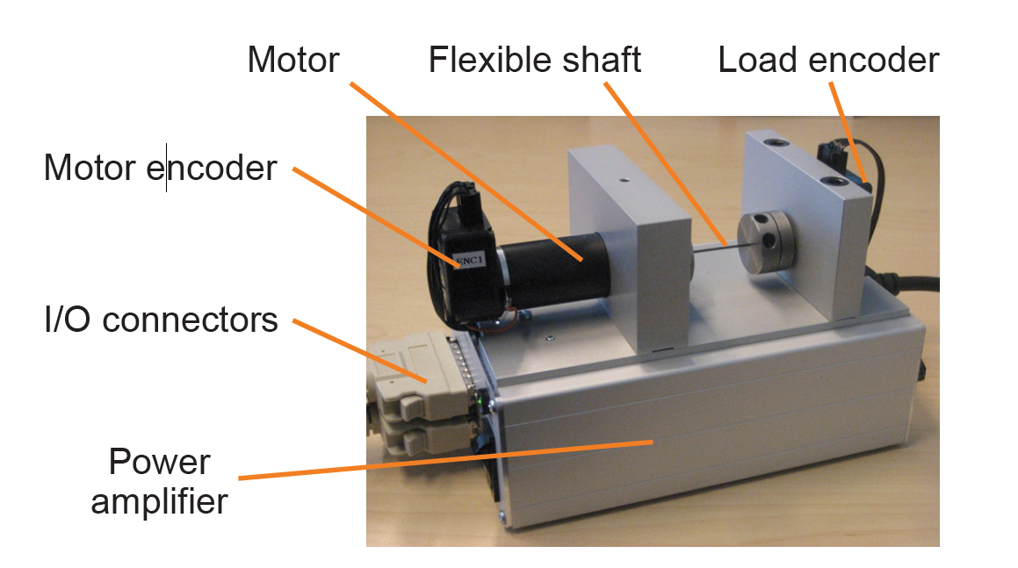
案例：直流电机模型
系统结构未知
参数未知
可以采集输入输出实验数据
物理系统
测量数据

Slide 19
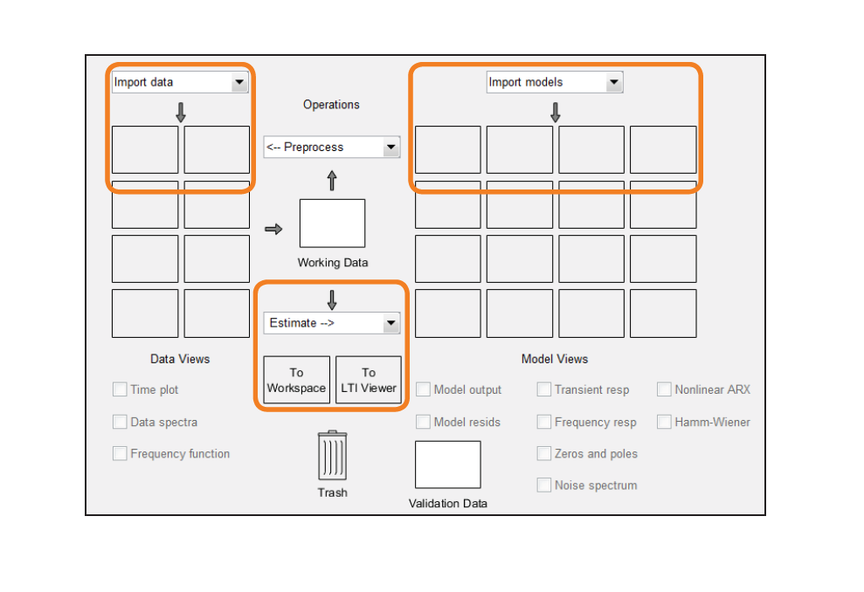
System Identification App
系统辨识工具箱

Slide 20
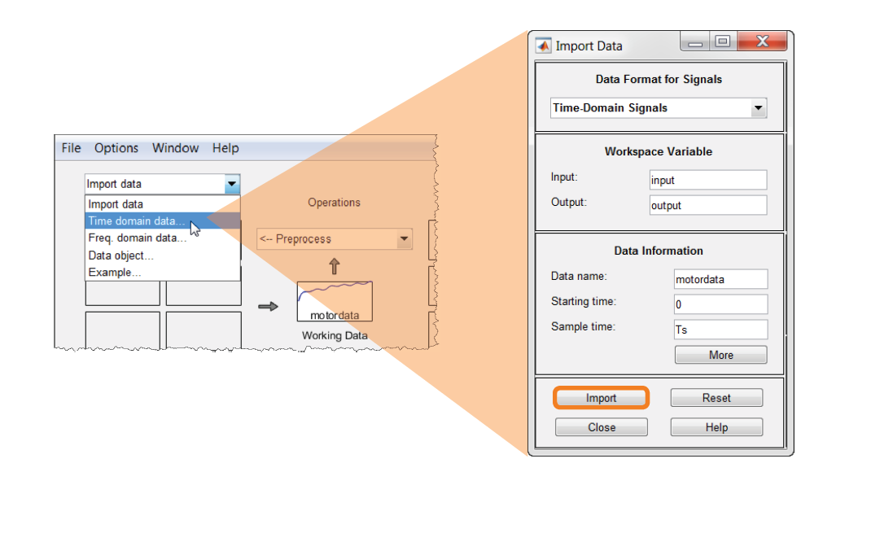
数据导入

Slide 21
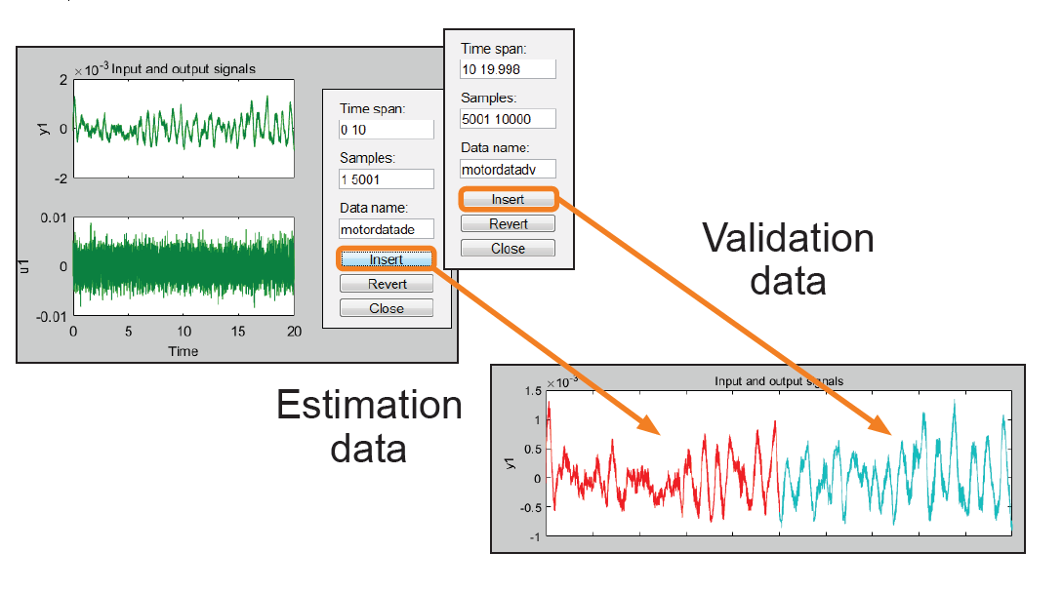
数据预处理

Slide 22
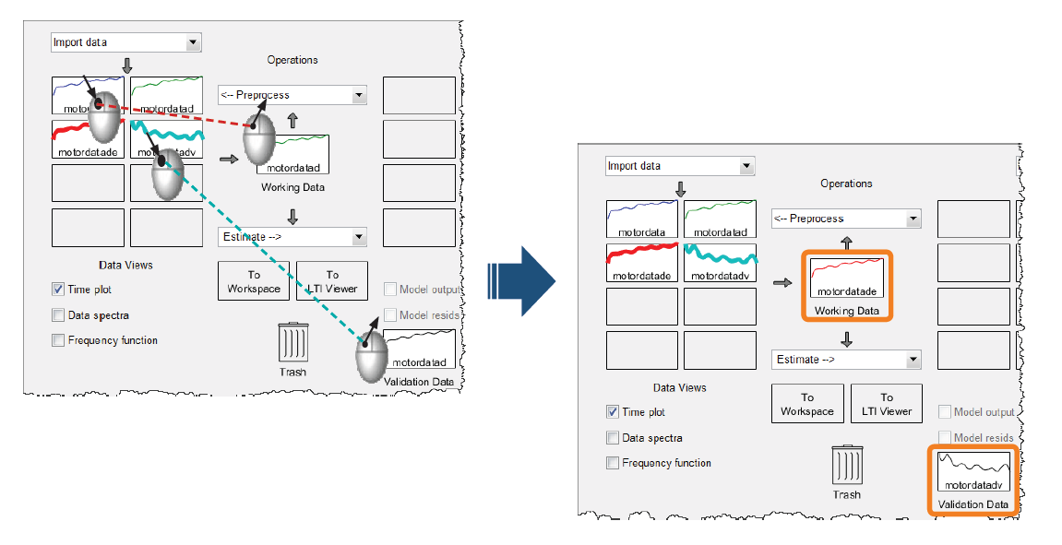
估计及验证数据

Slide 23
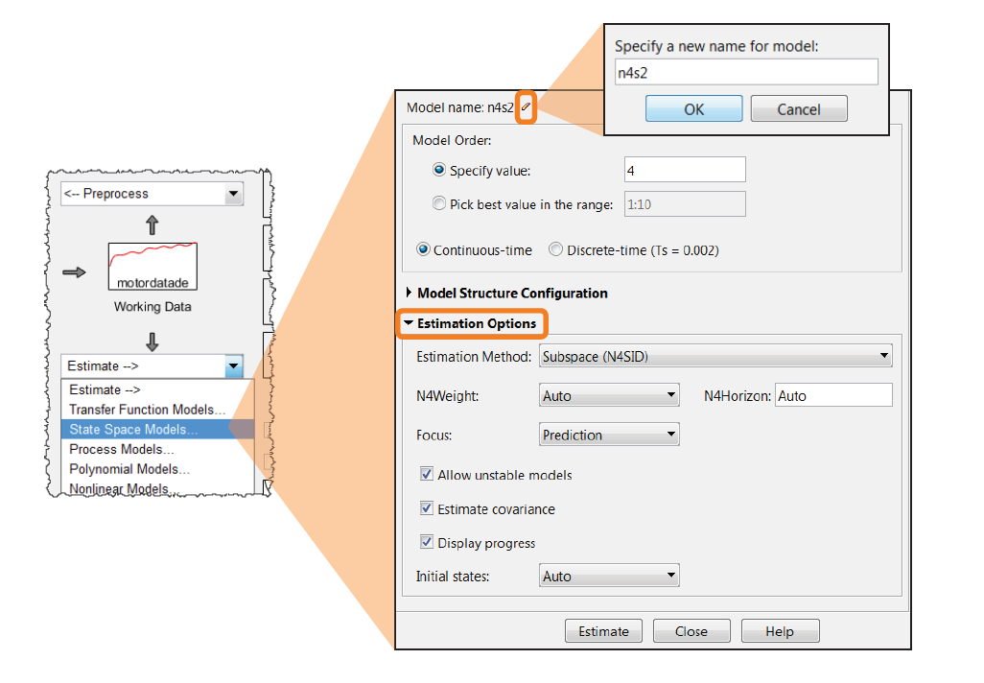
系统辨识

Slide 24
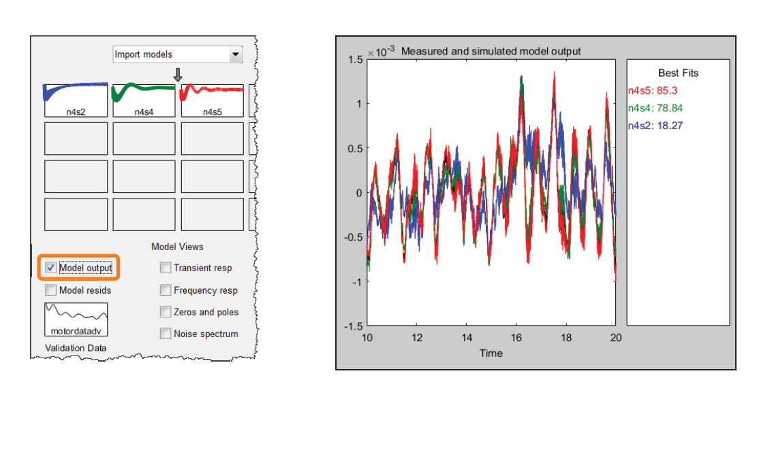
结果分析

Slide 25
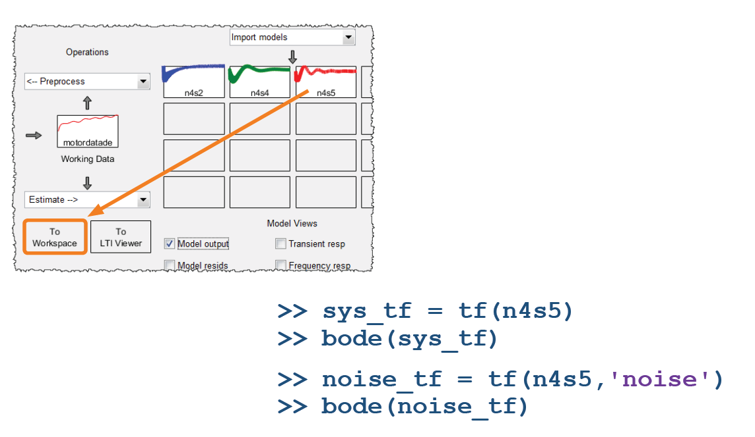
导出模型

Slide 26
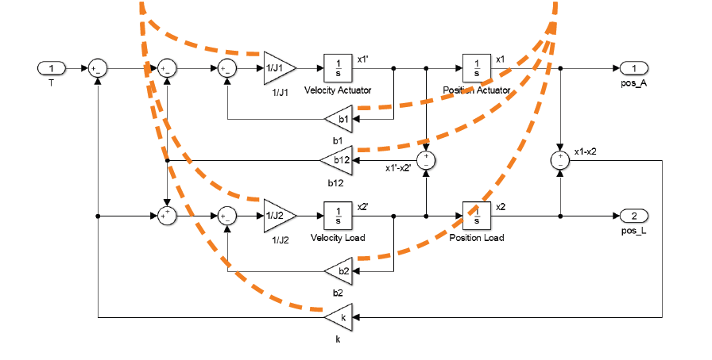
灰盒建模---参数估计
通过参数估计求解难以测量的参数
质量及弹簧常数易于测量 阻尼系数难以测量

Slide 27
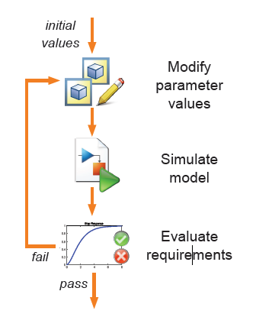
Simulink® Design Optimization™
优化类型
参数优化
采集实验数据
基于实验数据优化模型参数
响应优化
定义设计目标
基于设计目标优化模型参数

Slide 28
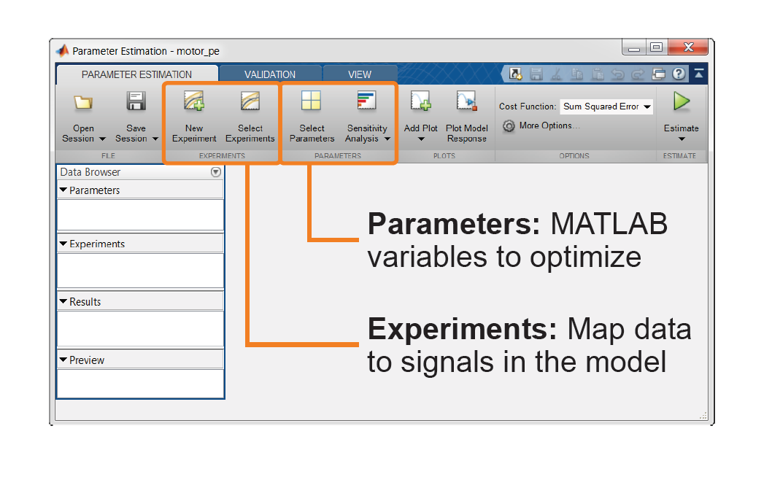
参数估计

Slide 29
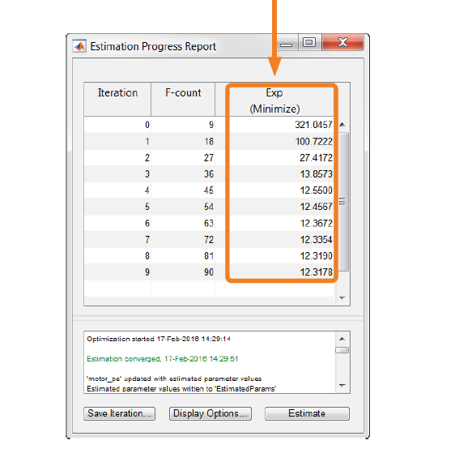
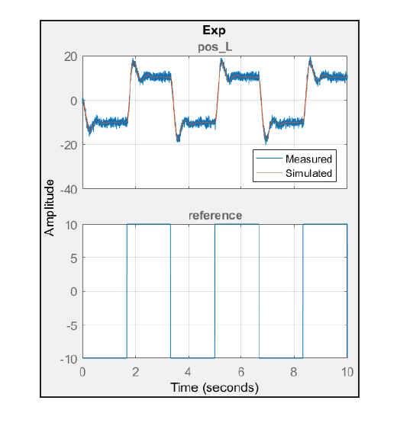
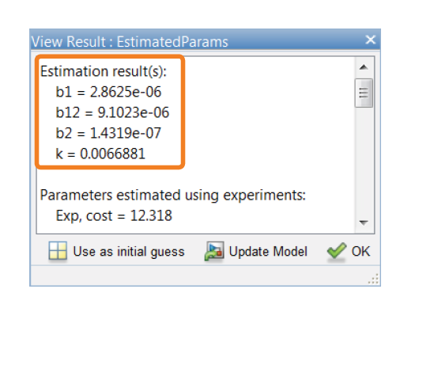
估计结果
优化过程
仿真结果
估计参数
参数自动更新到
MATLAB workspace

Slide 30
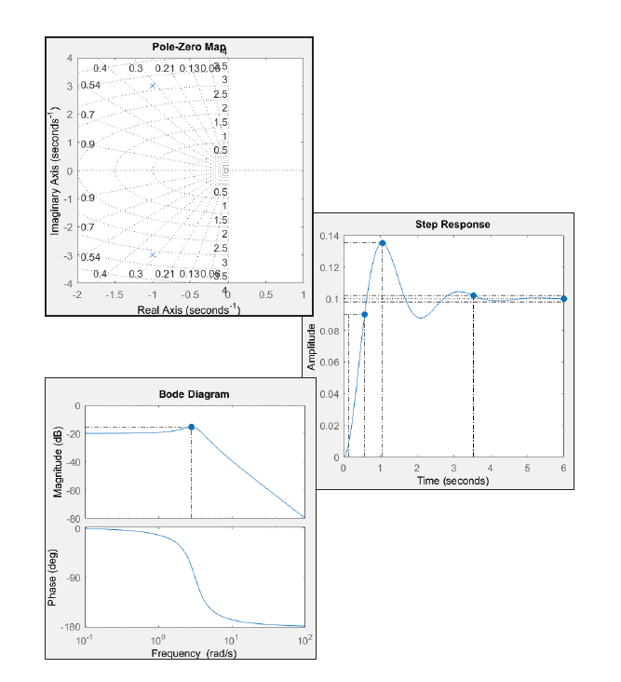
系统分析目标
分析目标
稳定性
瞬态响应
频率响应

Slide 31
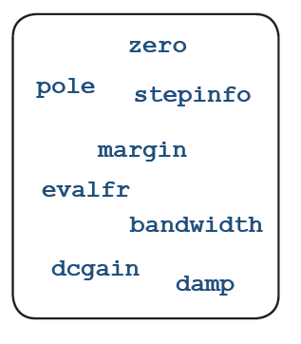
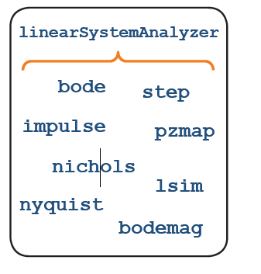
分析函数
文本
图形

Slide 32
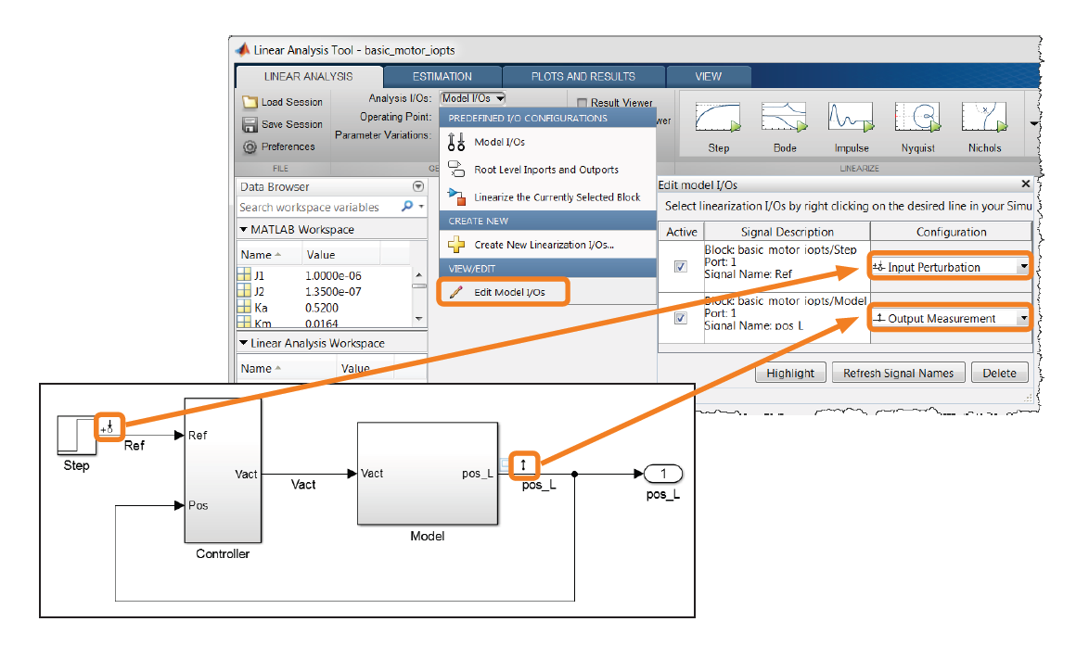
线性分析工具

Slide 33
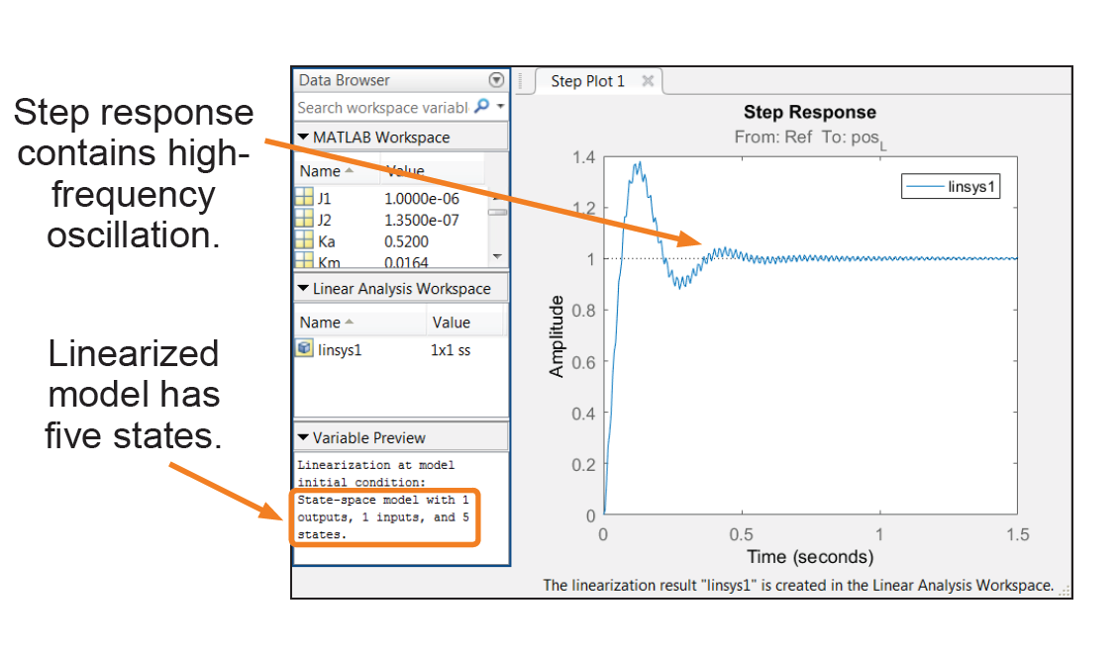
阶跃响应分析

Slide 34
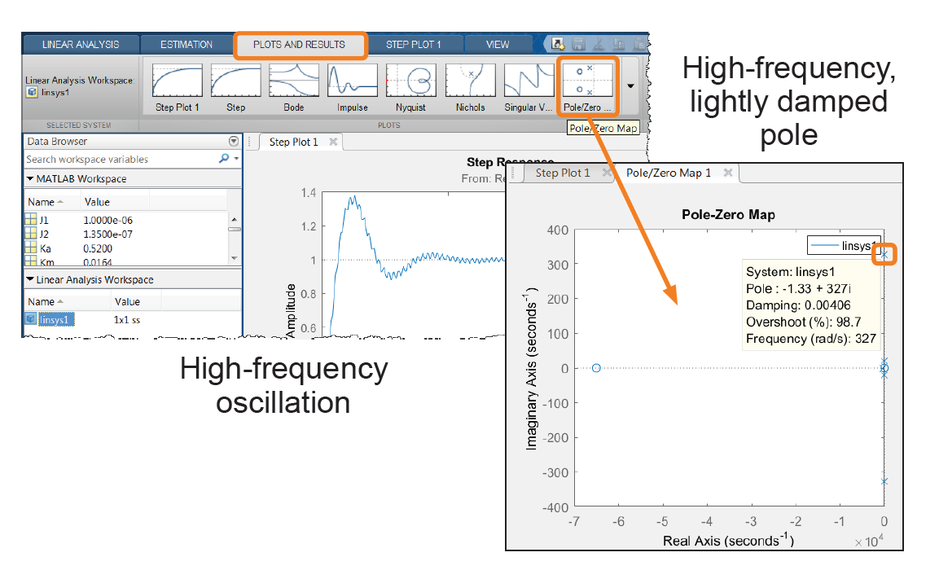
时域频域分析方法

Slide 35
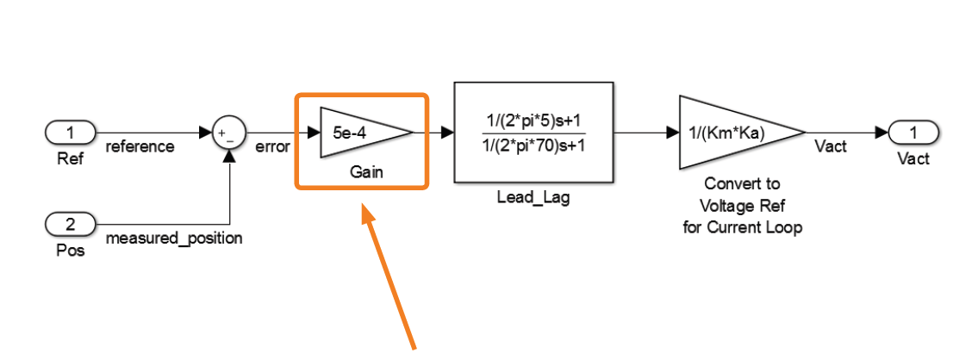
调整控制器
调整控制器满足设计需求

Slide 36
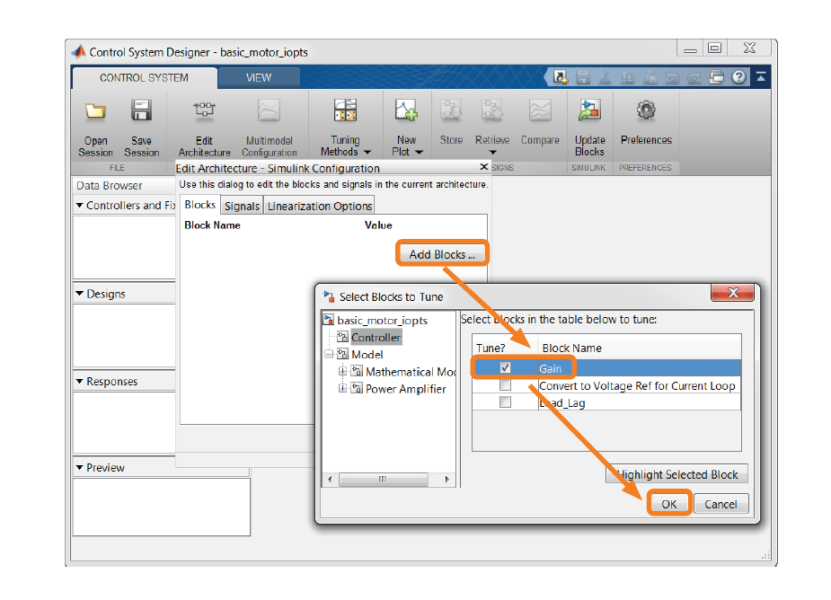
控制系统设计器

Slide 37
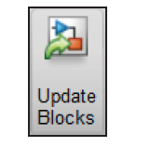
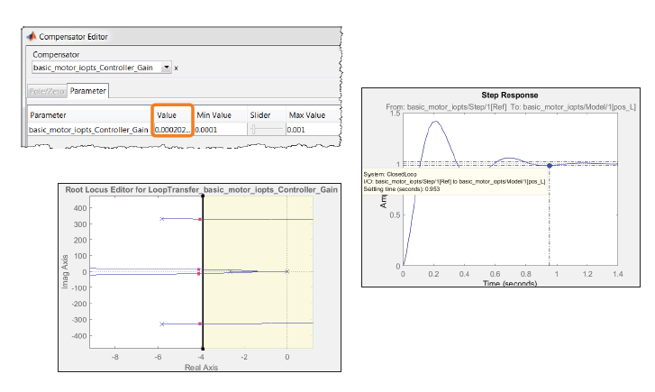
参数调整

Slide 38
PID 控制器设计
创建被控对象模型
使用PID controller建立反馈回路
调整PID参数
添加实际因素（饱和，离散化等）

Slide 39
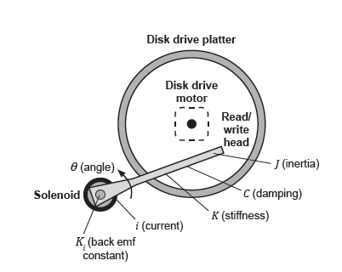
案例: 磁盘磁头组件
设计目标
上升时间: 0.002 s
调节时间: 0.018 s
消除扰动

Slide 40
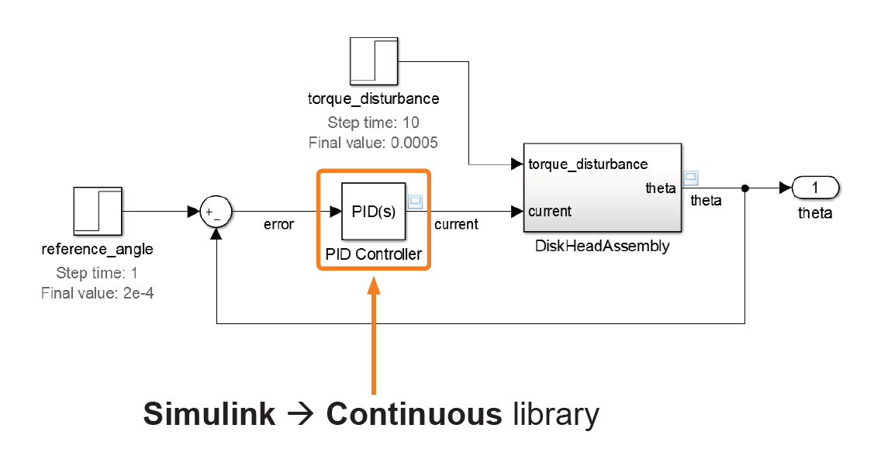
系统模型

Slide 41
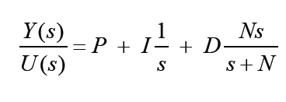
PID Controllers
P – 比例增益
加快响应速度，增加超调
I – 积分增益
消除稳态误差，降低响应速度
D – 微分增益
改善动态特性，增加噪声敏感度
N – 滤波器系数
低通滤波器系数，避免放大高频噪声

Slide 42
控制器类型
控制器 – P, I, PI, PD, or PID

Slide 43
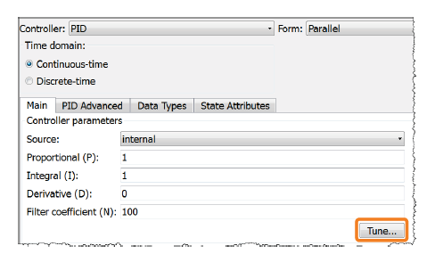
调节控制器参数
• 手动调参 – 试错法
• 手动调参 – 频率响应法
• 自动调参

Slide 44
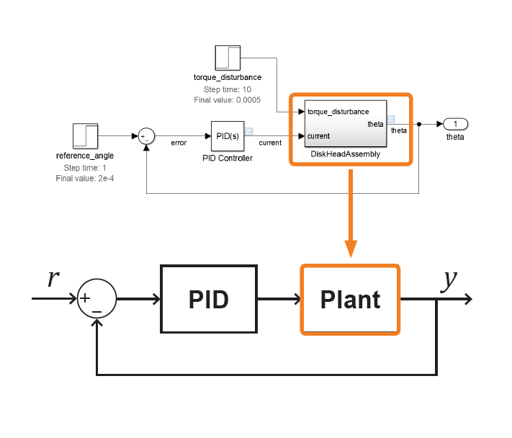
自动调参
1. 工作点附近线性化模型
2. 标准的反馈结构
3. 基于线性系统调参

Slide 45
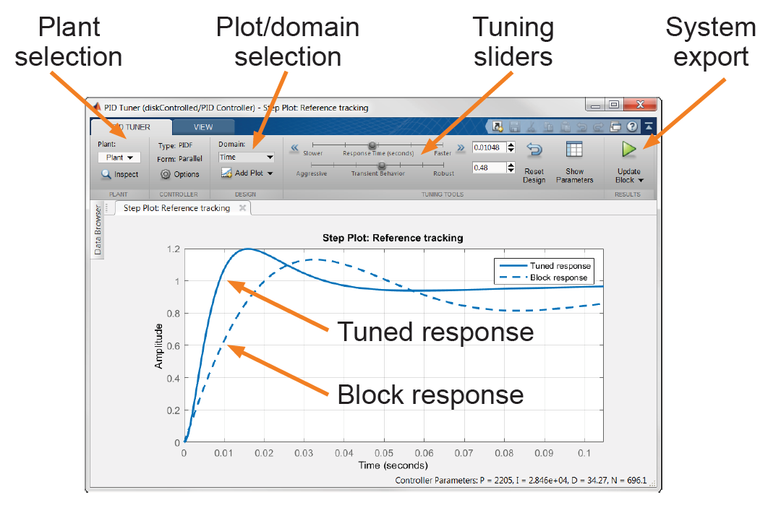
自动调参工具

Slide 46
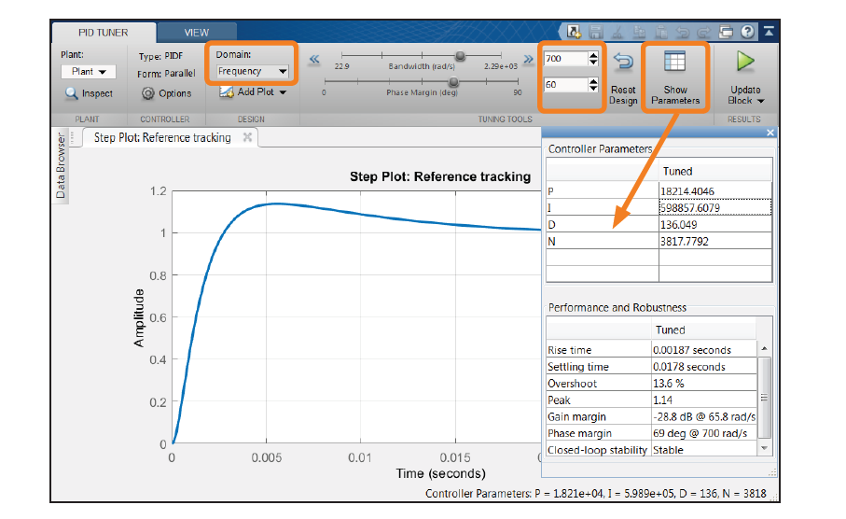
自动调参算法
基于时域或者频域指标调节PID参数

Slide 47
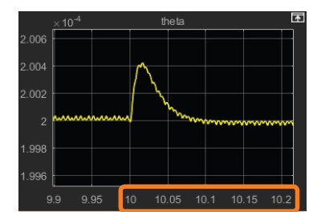
验证结果
仿真Simulink模型测试闭环系统行为

Slide 48
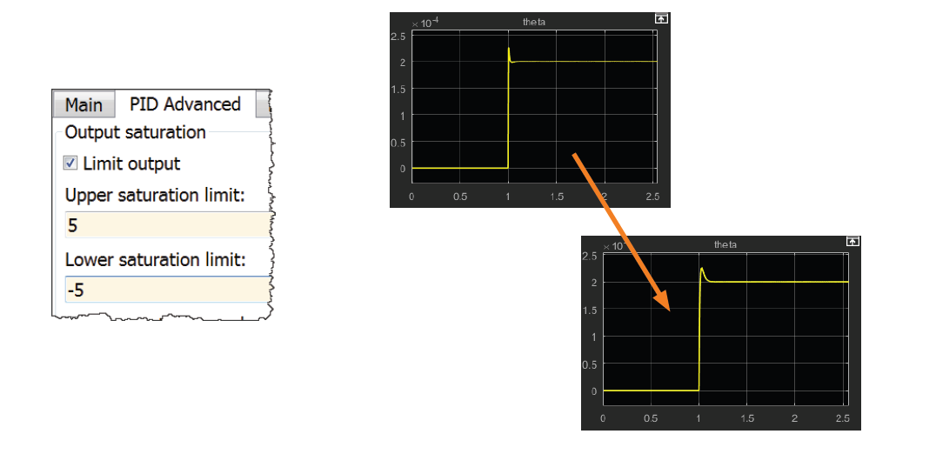
输出饱和
实际控制器需要添加输入信号范围

Slide 49

离散PID控制器
PID Tuner 也可以用于离散控制器调参

Slide 50



MATLAB 学习资源
www.mathworks.com
Webinars
Solutions
MATLAB central
www.ilovematlab.cn
Answers & Shares
Books
WeChat & Weibo
Notes:
MATLAB Central is the home of the MathWorks user community, where users can ask and get answers to their questions about MathWorks products. This area of the MathWorks Web site supports idea-sharing and collaboration among users. Resources include a very active file exchange service with over 12,500 user-contributed functions, examples, and other submissions. MATLAB Central also provides convenient Web access to the Usenet newsgroup comp.soft-sys.matlab (affectionately called “CSSM”), where users share ideas, tips and tricks, example code, and viewpoints.
MATLAB Central:
averaging 200 submissions per month
380,000 downloads per month
MATLAB Answers
Search for and rate answers to programming questions in a collaborative question and answer environment
averaging 120 new questions and 685 new answers posted every day
Comment on, contribute, or vote up answers, building reputation as you go
For more information, refer to mathworks.com/matlabcentral.

Slide 51
Thank you!

